Slide 1





TSIS 15
БУДУЩЕE БЕЗОПАСНОСТИ СИСТЕМ
И СЕТЕЙ
Тюнина Анастасия

Slide 2
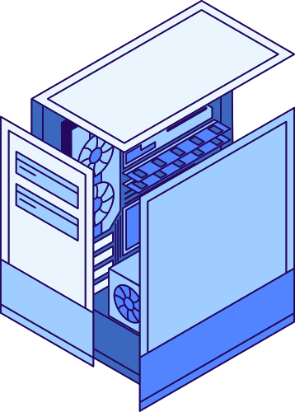


ВВЕДЕНИЕ
Цифровая трансформация приводит к росту объемов данных и количества подключенных устройств.
Киберугрозы становятся сложнее и разнообразнее.
Основные задачи: защита конфиденциальности, доступности и целостности данных.

Slide 3
1. Квантовое шифрование:
Использование квантовых состояний для защиты данных.
Технология Quantum Key Distribution (QKD).
2. Искусственный интеллект:
Анализ сетевого трафика и обнаружение аномалий.
Прогнозирование атак и автоматизация процессов защиты.
3. Постквантовая криптография:
Новые алгоритмы для защиты данных от атак квантовых компьютеров.
Примеры: CRYSTALS-Kyber, NTRU.
4. Облачная безопасность:
Сервисы защиты в облачных инфраструктурах.
Технологии zero-trust и адаптивной аутентификации.
СОВРЕМЕННЫЕ ТЕХНОЛОГИИ
БЕЗОПАСНОСТИ

Slide 4

ПОТЕНЦИАЛЬНЫЕ
УГРОЗЫ
1. Квантовые вычисления:
Уязвимость традиционных криптографических алгоритмов.
Вероятность появления квантовых атак.
2. Искусственный интеллект в руках злоумышленников:
Глубокие фейки и автоматизация атак (phishing-as-a-service).
Модификация вредоносного ПО с использованием ИИ.
3. Рост числа подключенных устройств:
Уязвимости Интернета вещей (IoT).
Недостаточная защита умных устройств.
4. Социальная инженерия:
Атаки на основе анализа поведения пользователей.
Рост персонализированных атак.

Slide 5

ПРОГНОЗ НА 5–10 ЛЕТ
1. Распространение квантового шифрования:
Активная разработка квантовых сетей.
Появление международных стандартов.
2. Слияние ИИ и кибербезопасности:
Интеллектуальные системы защиты.
Автоматизация анализа данных и реагирования на угрозы.
3. Усиление регулирования:
Введение глобальных стандартов безопасности данных.
Усиление защиты критической инфраструктуры.
4. Инновации в IoT-безопасности:
Внедрение механизмов самообновления прошивок.
Создание защищенных платформ управления устройствами.

Slide 6
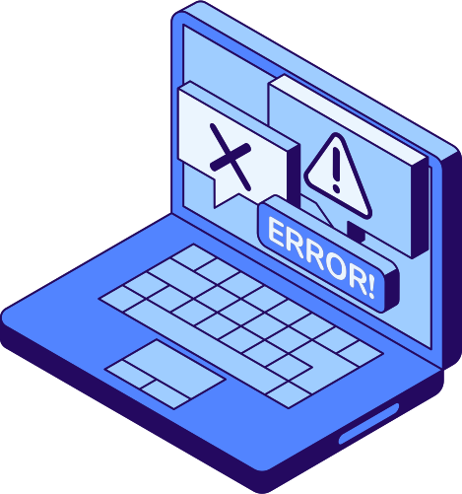
РЕШЕНИЯ ДЛЯ ОБЕСПЕЧЕНИЯ БЕЗОПАСНОСТИ
1. Разработка гибридных систем безопасности:
Интеграция квантовых технологий и традиционных методов.
Адаптивная архитектура защиты.
2. Образование и подготовка кадров:
Повышение уровня квалификации специалистов.
Курсы и тренинги по новым технологиям.
3. Сотрудничество:
Международное партнерство в области кибербезопасности.
Создание объединенных исследовательских центров.
4. Управление рисками:
Внедрение аналитических инструментов для мониторинга угроз.
Использование моделей прогнозирования.

Slide 7

ЗАКЛЮЧЕНИЕ
Будущее кибербезопасности зависит от внедрения новых технологий и слаженного подхода между государствами, бизнесом и наукой. Ключ к успеху — проактивное управление рисками и постоянное развитие технологий защиты.

Slide 8
“БЕЗОПАСНОСТЬ — ЭТО НЕ ЦЕЛЬ, А ПРОЦЕСС, КОТОРЫЙ ТРЕБУЕТ ПОСТОЯННОГО СОВЕРШЕНСТВОВАНИЯ.”

